Slide 1
Основы проектирования городских дорог и улиц

Slide 2
Тема 5. Лекция 7
Проектирование улицы в плане и продольном профиле. Нормативы на элементы плана и продольного профиля.

Slide 3
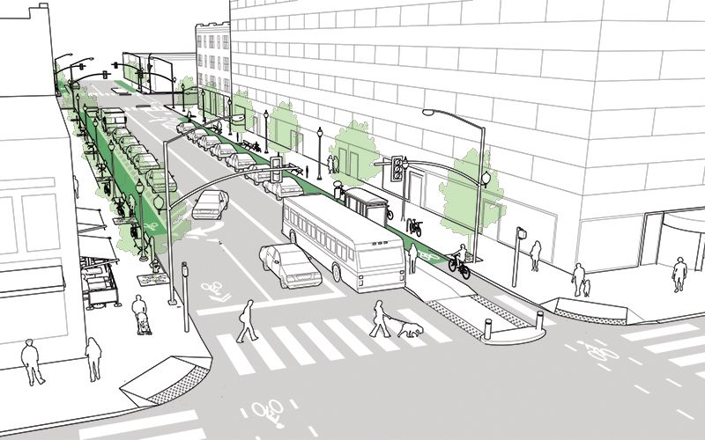
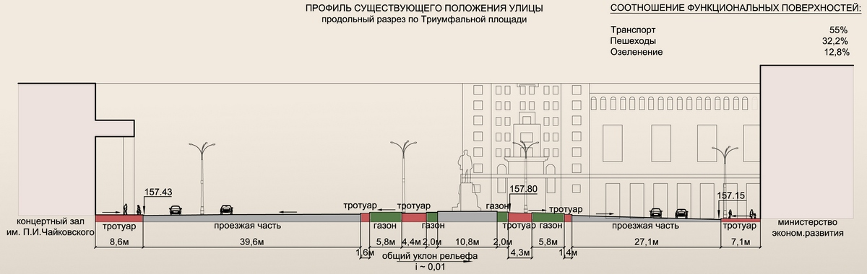
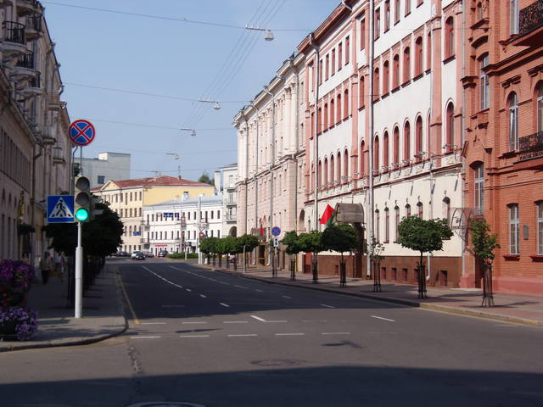
Основная проезжая часть.
Тротуар.
Трамвайное полотно.

Slide 4
5.2 Основная проезжая часть.
Расчет ширины проезжей части производят в следующей последовательности:
Определение количества полос движения;
Определение расчетного автомобиля для каждой полосы движения;
Определение ширины каждой полосы движения;
Определение общей ширины проезжей части.

Slide 5
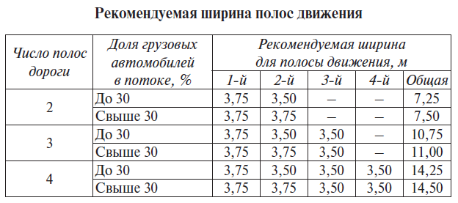
5.2 Основная проезжая часть.

Slide 6
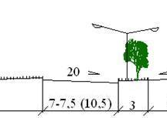
5.3 Боковые и местные проезды
Местные проезды предназначены для движения, остановки и стоянки автомобильного транспорта, связанного только с обслуживанием прилегающей территории и застройки.
Местные проезды предусматривают на участках магистральных улиц общегородского и районного значения, вдоль которых предусмотрено размещение крупных административно-деловых и общественных зданий; торговых, зрелищных, спортивных и других комплексов; различных предприятий и жилых зданий, имеющих выходы непосредственно на улицу; зданий, первые этажи которых используются для размещения магазинов и объектов культурно-бытового назначения, а также при наличии частых выездов с прилегающих территорий.
Технические требования к местным проездам следует принимать как для улиц с местным движением транспорта.
Боковые проезды предназначены для разгрузки основной проезжей части в часы «пик», для движения наземного общественного транспорта, кроме экспресс-маршрутов и для обслуживания прилегающей территории и застройки.
Технические требования к боковым проездам следует принимать как для магистральных улиц районного значения.

Slide 7
Боковые проезды.
Местные проезды.
Боковые проезды (дублер-?)
Местные проезды
Пропуск транспортных потоков при ограниченной пропускной способности центральных (основных) проезжих частей.
Движение общественного транспорта.
Обслуживание прилегающей застройки.
Обслуживание прилегающей застройки
        Количество полос движения – не менее 2-х
        Количество полос движения – не менее 3-х

Slide 8
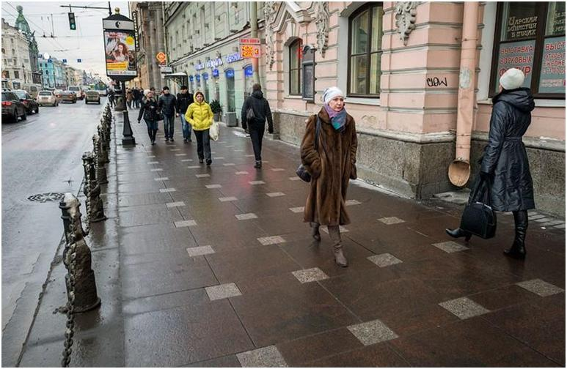
5.4 Тротуары.
Тротуары предназначены для движения пешеходов.
Ширина тротуара определяется интенсивностью их движения и планировочным решением остановок пассажирского транспорта. Нормы на проектирование городских улиц предполагают устройство полос озеленения, разделяющих тротуар и местный проезд.
Опыт эксплуатации городских улиц показывает, что такие полосы очень неудобны: они мешают выходу из остановившегося автомобиля, подходу к нему, зелень на них вытаптывается, открытый грунт во время дождя размокает и загрязняет проезжую часть и тротуар, в сухую погоду пылит. Вместо такой полосы рекомендуется однорядная посадка деревьев с укладкой в промежутках между ними дорожной одежды на всю ширину тротуара.

Slide 9
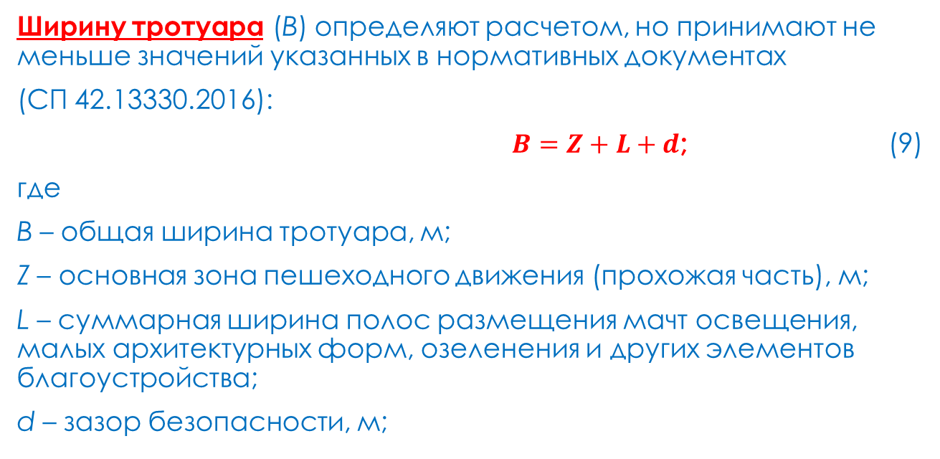
Ширину тротуара (B) определяют расчетом, но принимают не меньше значений указанных в нормативных документах
(СП 42.13330.2016):
$B=Z+L+d$; (9)
где
B – общая ширина тротуара, м;
Z – основная зона пешеходного движения (прохожая часть), м;
L – суммарная ширина полос размещения мачт освещения, малых архитектурных форм, озеленения и других элементов благоустройства;
d – зазор безопасности, м;

Slide 10
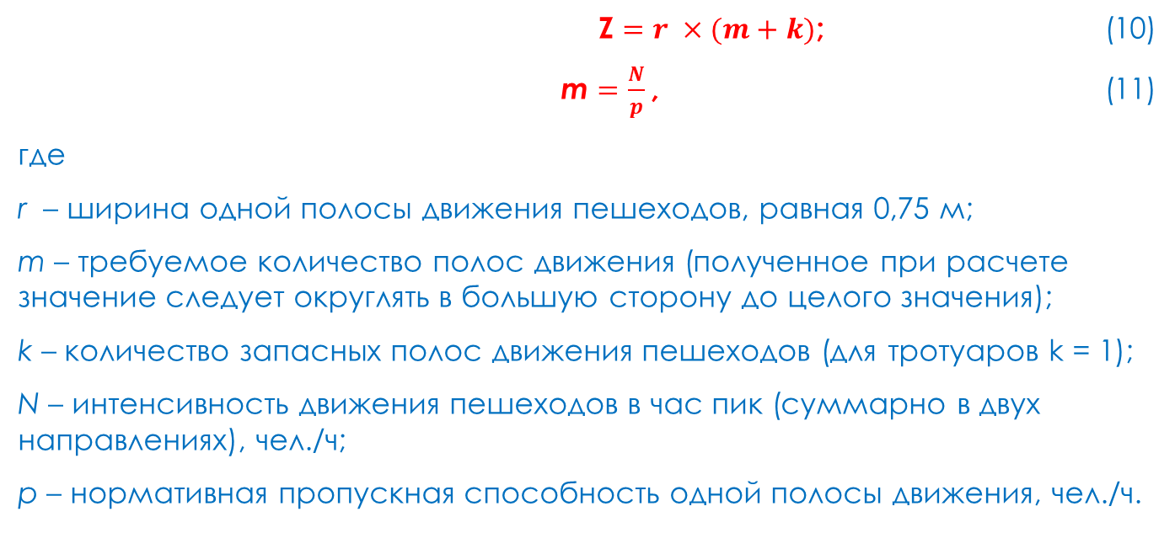
Ширина пешеходной части тротуара
Z $=r ×(m+k)$; (10)
m $=\frac{N}{p}$ , (11)
где
r – ширина одной полосы движения пешеходов, равная 0,75 м;
m – требуемое количество полос движения (полученное при расчете значение следует округлять в большую сторону до целого значения);
k – количество запасных полос движения пешеходов (для тротуаров k = 1);
N – интенсивность движения пешеходов в час пик (суммарно в двух направлениях), чел./ч;
p – нормативная пропускная способность одной полосы движения, чел./ч.

Slide 11
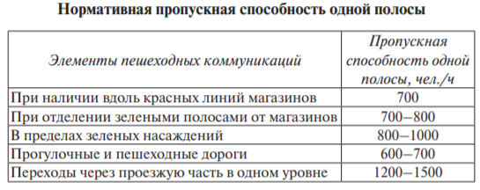
Нормативная пропускная способность одной полосы движения пешеходов

Slide 12
ЭЛЕМЕНТЫ ПОПЕРЕЧНОГО ПРОФИЛЯ
ТРОТУАРЫ

Slide 13
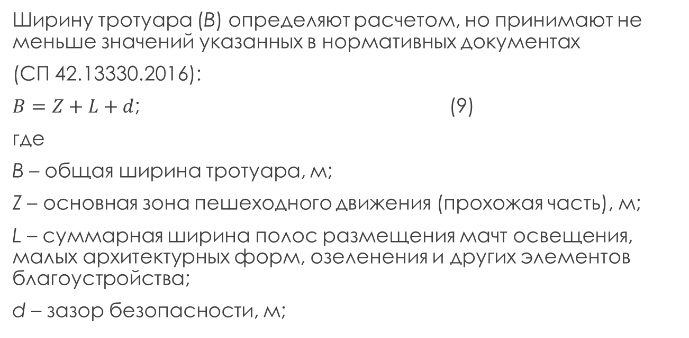
Расчет ширины тротуаров
Ширину тротуара (B) определяют расчетом, но принимают не меньше значений указанных в нормативных документах
(СП 42.13330.2016):
$B=Z+L+d$; (9)
где
B – общая ширина тротуара, м;
Z – основная зона пешеходного движения (прохожая часть), м;
L – суммарная ширина полос размещения мачт освещения, малых архитектурных форм, озеленения и других элементов благоустройства;
d – зазор безопасности, м;

Slide 14
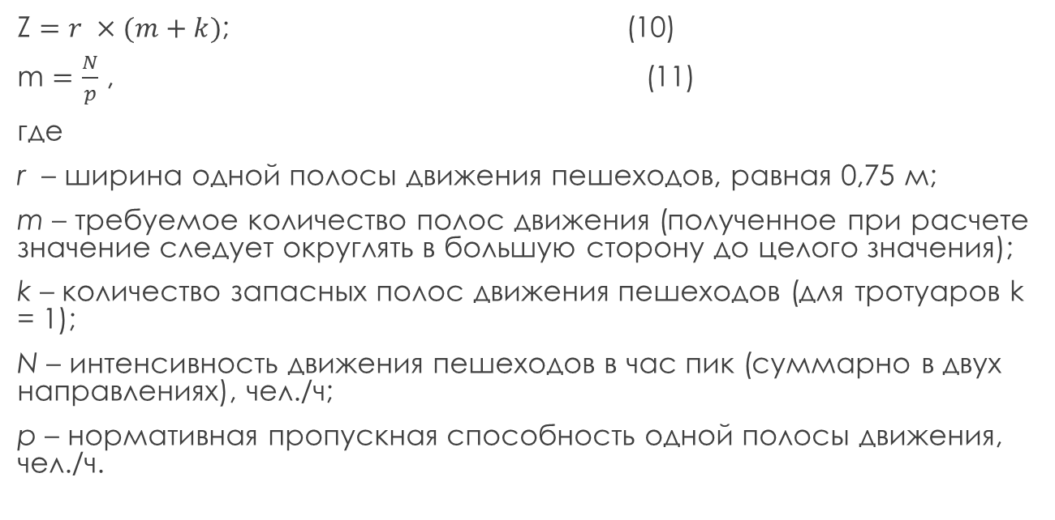
Расчет ширины тротуаров
Z $=r ×(m+k)$; (10)
m $=\frac{N}{p}$ , (11)
где
r – ширина одной полосы движения пешеходов, равная 0,75 м;
m – требуемое количество полос движения (полученное при расчете значение следует округлять в большую сторону до целого значения);
k – количество запасных полос движения пешеходов (для тротуаров k = 1);
N – интенсивность движения пешеходов в час пик (суммарно в двух направлениях), чел./ч;
p – нормативная пропускная способность одной полосы движения, чел./ч.

Slide 15
Расчет ширины тротуаров

Slide 16
СПИСОК ЛИТЕРАТУРЫ
Косцов А.В., Бахирев И.А., Боровик Е.Н., Мартяхин Д.С., Транспортная планировка городов. Учебное пособие. А-Проджект. М.; 2017, -300с.
Шукуров И.С., Луняков И.Р., Халилов И.Р., Курсовое и дипломное проектирование по градостроительству. Учебное пособие. Издательство Ассоциации строительных вузов. М.; 2015, -328 с.
Овечкин Е.В., Фишельсон М.С. Городской транспорт. М.; 2013. – 245 с.
Градостроительство. Планировка и застройка городских и сельских поселений СНиП РК 3.01-01-2008, Астана, 2008 Гуревич и др. Справочник проектировщика городских дорог. М., Стройиздат. 1968.
Гохман В.А. и др. Пересечение и примыкание автомобильных дорог: М., высшая школа, 1989. - 319 с.
Меркулов Е.А. Городские дороги. Учебник для вузов. М., «Высшая школа», 1973.- 456с.
Меркулов Е.А. и др. Примеры проектирования дорог и сетей пассажирского транспорта в городах. М., «Высшая школа», 1962. – 265 с.
Милашечкин А.А. и др. Узлы автомобильных дорог. М., «Транспорт», 1966. – 366с.
Меркулов Е.А. и др. Сборник конструкций городских дорог. М., Стройиздат, 1967.– 186 с.
Озеленение населенных мест: Справочник /Ерохин Г.П. и др., М., «Высшая школа», 1974. – 123 с.
Орнатский Н.П. Проектирование городских скоростных дорог. М., «Высшая школа», 1974.- 123 с.
Информационно – аналитический журнал «Автомобильные дороги» ЗАО «Издательство «Дороги», Москва, комитет по печати РФ, ежемесячник.»

